Slide 1
Coding website Armada Soundsystem
Melayani Sepenuh Hati
Sejak 1999

Slide 2
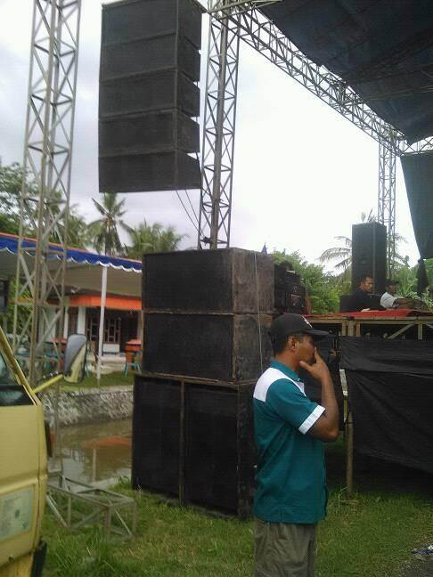
Persewaan soundsystem
Saingan sangat sedikit
Jaringan Bisnis semakin luas
Pendapatan besar disetiap projek

Slide 3
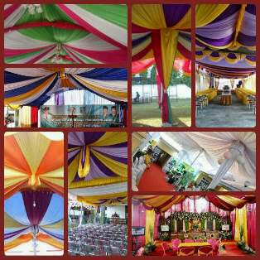

Slide 4
Ringkasan HTML TAG(S) & CSS yg digunakan
HTML
<
<
<
<
<
CSS
<
<

Slide 5
penutup
BLA
BLA

